Slide 1

Μαθαίνω Ελληνικά
57. Α2_Θεματικός κύκλος 2: Σχολική ζωή και εκπαιδευτικό ιστορικό _ Λεξιλόγιο
Δρ Ελένη Χαραλάμπους

Slide 2

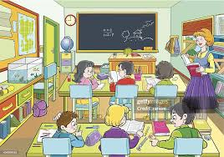
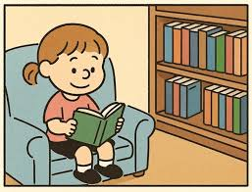
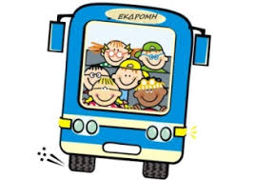
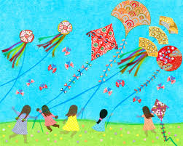
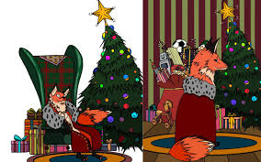
Ημερομηνία
εργασίες στην τάξη κατ’ οίκον εργασία
εκδρομή αργία διακοπές

Slide 3
Σήμερα είναι ______, __ Φεβρουαρίου 2026 (__/02/2026).Τώρα είμαστε στον χειμώνα.

Slide 4
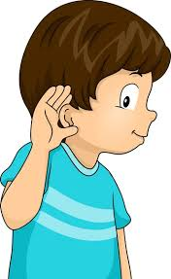
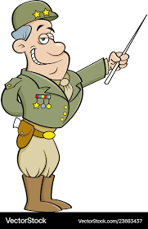
Κατανόηση προφορικού λόγου
Άκουσε!

Slide 5


Slide 6
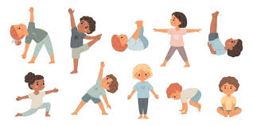
Μια καθηγήτρια μιλάει σε μαθητές για __________.
(α) την κατ’ οίκον εργασία
(β) την ατομική υγιεινή
(γ) τους κανόνες συμπεριφοράς
(δ) τις εκδρομές
(ε)τη στολή του σχολείου
(στ) τη στολή της Γυμναστικής
(ζ) τα μαθήματα

Slide 7
Μια καθηγήτρια μιλάει σε μαθητές για __________.
(α) την κατ’ οίκον εργασία
(β) την ατομική υγιεινή
(γ) τους κανόνες συμπεριφοράς
(δ) τις εκδρομές
(ε)τη στολή του σχολείου
(στ) τη στολή της Γυμναστικής
(ζ) τα μαθήματα
1.Πού είναι η φόρμα σου;

Slide 8
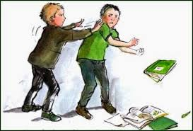
Μια καθηγήτρια μιλάει σε μαθητές για __________.
(α) την κατ’ οίκον εργασία
(β) την ατομική υγιεινή
(γ) τους κανόνες συμπεριφοράς
(δ) τις εκδρομές
(ε)τη στολή του σχολείου
(στ) τη στολή της Γυμναστικής
(ζ) τα μαθήματα

Slide 9
Μια καθηγήτρια μιλάει σε μαθητές για __________.
(α) την κατ’ οίκον εργασία
(β) την ατομική υγιεινή
(γ) τους κανόνες συμπεριφοράς
(δ) τις εκδρομές
(ε)τη στολή του σχολείου
(στ) τη στολή της Γυμναστικής
(ζ) τα μαθήματα
2.Το να φεύγεις από έναν καβγά δεν είναι αδυναμία, είναι εξυπνάδα!

Slide 10
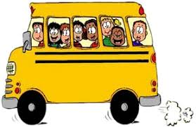
Μια καθηγήτρια μιλάει σε μαθητές για __________.
(α) την κατ’ οίκον εργασία
(β) την ατομική υγιεινή
(γ) τους κανόνες συμπεριφοράς
(δ) τις εκδρομές
(ε)τη στολή του σχολείου
(στ) τη στολή της Γυμναστικής
(ζ) τα μαθήματα

Slide 11
Μια καθηγήτρια μιλάει σε μαθητές για __________.
(α) την κατ’ οίκον εργασία
(β) την ατομική υγιεινή
(γ) τους κανόνες συμπεριφοράς
(δ) τις εκδρομές
(ε)τη στολή του σχολείου
(στ) τη στολή της Γυμναστικής
(ζ) τα μαθήματα
3.Στο λεωφορείο μένουμε καθιστοί. Δεν είναι θέμα γκρίνιας, είναι θέμα ασφάλειας.

Slide 12
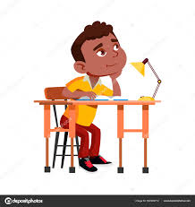
Μια καθηγήτρια μιλάει σε μαθητές για __________.
(α) την κατ’ οίκον εργασία
(β) την ατομική υγιεινή
(γ) τους κανόνες συμπεριφοράς
(δ) τις εκδρομές
(ε)τη στολή του σχολείου
(στ) τη στολή της Γυμναστικής
(ζ) τα μαθήματα

Slide 13
Μια καθηγήτρια μιλάει σε μαθητές για __________.
(α) την κατ’ οίκον εργασία
(β) την ατομική υγιεινή
(γ) τους κανόνες συμπεριφοράς
(δ) τις εκδρομές
(ε)τη στολή του σχολείου
(στ) τη στολή της Γυμναστικής
(ζ) τα μαθήματα
4.Μην διαβάζετε ξαπλωμένοι στο κρεβάτι ή στον καναπέ. Η κακή στάση σώματος προκαλεί κούραση και πονοκεφάλους.

Slide 14
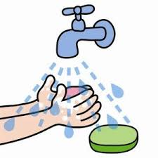
Μια καθηγήτρια μιλάει σε μαθητές για __________.
(α) την κατ’ οίκον εργασία
(β) την ατομική υγιεινή
(γ) τους κανόνες συμπεριφοράς
(δ) τις εκδρομές
(ε)τη στολή του σχολείου
(στ) τη στολή της Γυμναστικής
(ζ) τα μαθήματα

Slide 15
Μια καθηγήτρια μιλάει σε μαθητές για __________.
(α) την κατ’ οίκον εργασία
(β) την ατομική υγιεινή
(γ) τους κανόνες συμπεριφοράς
(δ) τις εκδρομές
(ε)τη στολή του σχολείου
(στ) τη στολή της Γυμναστικής
(ζ) τα μαθήματα
5.Μετά το αποχωρητήριο το πλύσιμο των χεριών με σαπούνι είναι υποχρεωτικό.

Slide 16
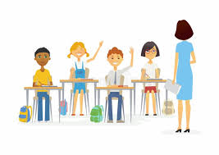
Μια καθηγήτρια μιλάει σε μαθητές για __________.
(α) την κατ’ οίκον εργασία
(β) την ατομική υγιεινή
(γ) τους κανόνες συμπεριφοράς
(δ) τις εκδρομές
(ε)τη στολή του σχολείου
(στ) τη στολή της Γυμναστικής
(ζ) τα μαθήματα

Slide 17
Μια καθηγήτρια μιλάει σε μαθητές για __________.
(α) την κατ’ οίκον εργασία
(β) την ατομική υγιεινή
(γ) τους κανόνες συμπεριφοράς
(δ) τις εκδρομές
(ε)τη στολή του σχολείου
(στ) τη στολή της Γυμναστικής
(ζ) τα μαθήματα
6.Παιδιά, για να ακουστούν όλοι, σηκώνουμε χέρι!

Slide 18
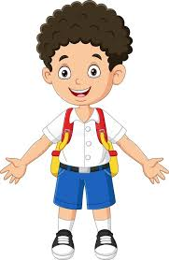
Μια καθηγήτρια μιλάει σε μαθητές για __________.
(α) την κατ’ οίκον εργασία
(β) την ατομική υγιεινή
(γ) τους κανόνες συμπεριφοράς
(δ) τις εκδρομές
(ε)τη στολή του σχολείου
(στ) τη στολή της Γυμναστικής
(ζ) τα μαθήματα

Slide 19
Μια καθηγήτρια μιλάει σε μαθητές για __________.
(α) την κατ’ οίκον εργασία
(β) την ατομική υγιεινή
(γ) τους κανόνες συμπεριφοράς
(δ) τις εκδρομές
(ε)τη στολή του σχολείου
(στ) τη στολή της Γυμναστικής
(ζ) τα μαθήματα
7.Παιδιά, προσοχή! Μια ανακοίνωση! Από αύριο επιτρέπεται να φοράτε γαλάζια μπλούζα και κοντό παντελόνι, το οποίο όμως για λόγους ευπρέπειας και ασφάλειας πρέπει να φτάνει μέχρι το γόνατο.

Slide 20
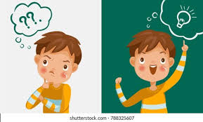
Το κατάλαβες;
Ναι, το κατάλαβα.
Όχι, δεν το κατάλαβα.

Slide 21
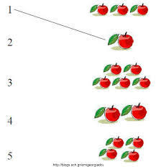
Κατανόηση γραπτού λόγου
Ταίριαξε!

Slide 22

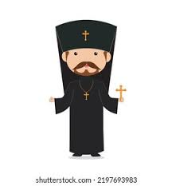
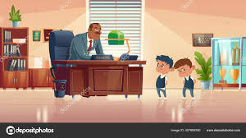
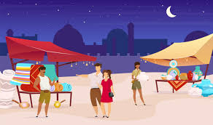

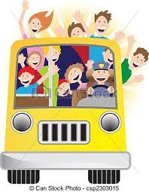
ενημέρωση Συνδέσμου Γονέων και Κηδεμόνων
Αναχώρηση από το σχολείο στις 7:30 και επιστροφή στον χώρο του σχολείου στη 13:00.
Η Διεύθυνση, ο Καθηγητικός Σύλλογος και η Μαθητική Κοινότητα έχουν την τιμή να σας προσκαλέσουν στην Τελετή Αποφοίτησης των μαθητών της Γ' Γυμνασίου.
ανακοίνωση του διευθυντή/ της διευθύντριας
Θα προσφέρουμε σε όλους τους μαθητές σουβλάκια, χαλούμι στην πίτα και παραδοσιακά μπουρέκια.
παζαράκι
σπιτικά γλυκίσματα €1
πασχαλινές λαμπάδες € 3
προσκλήσεις σε γιορτές
πληροφορίες για την εκδρομή
Αν κάποιος μαθητής κάνει ζημιά στις τουαλέτες, οι γονείς του θα πληρώσουν για τη ζημιά.

Slide 23
Το κατάλαβες;
Ναι, το κατάλαβα.
Όχι, δεν το κατάλαβα.

Slide 24

Παραγωγή γραπτού λόγου
Γράψε!

Slide 25
Σχολικές πρακτικές | Συρία | Λίβανος | Βουλγαρία | Βέλγιο | Κύπρος
κτήρια
στολές
μαθήματα
βαθμίδες εκπαίδευσης |  |  |  |  | νηπιαγωγείο δημοτικό γυμνάσιο λύκειο τεχνική σχολή κολλέγιο πανεπιστήμιο

Slide 26
Μαθήματα σχολικού προγράμματος
Νέα Ελληνικά
Ο φιλόλογος βοηθάει πολύ τους μαθητές.
Μαθηματικά
_________________________________________
Ιστορία
__________________________________________
Βιολογία
_________________________________________
Φυσική Αγωγή
_________________________________________
Όταν ακούς τη λέξη ____, τι σου έρχεται στο μυαλό;

Slide 27
Μαθήματα σχολικού προγράμματος
Όταν ακούς τη λέξη ____, τι σου έρχεται στο μυαλό;
Αγγλικά
_________________________________________
Πληροφορική
_________________________________________
Τέχνη
_________________________________________
Αγωγή Υγείας
_________________________________________

Slide 28

Παραγωγή προφορικού λόγου
Απάντησε!

Slide 29
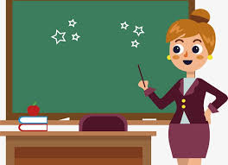
Οι μαθητές τι πρέπει να κάνουν;

Slide 30
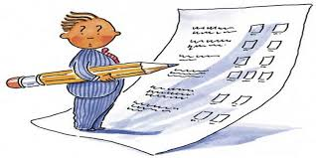
Χρησιμοποίησα τις λέξεις;
παρακολουθώ το μάθημα
κρατώ σημειώσεις
παρουσιάζω εργασίες
γράφω διαγώνισμα/τεστ/εξετάσεις
λύνω ασκήσεις
κάνω πειράματα
διορθώνω
παίρνω τα γραπτά στο σπίτι
αντιγράφω από τον πίνακα

Slide 31

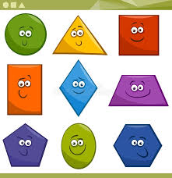
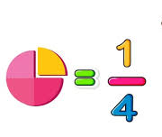
Βασικό λεξιλόγιο ειδικό για κάθε μάθημα:
Μαθηματικά
συν
πλην
επί
πρόσθεση
αφαίρεση
πολλαπλασιασμός
διαίρεση
γινόμενο
άθροισμα
διαφορά
κλάσματα
σχήματα

Slide 32
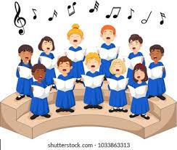
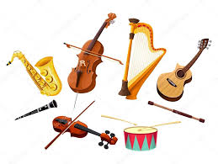
Βασικό λεξιλόγιο ειδικό για κάθε μάθημα:
Μουσική
χορωδία
μουσικό όργανο

Slide 33

Αυτοαξιολόγηση στο σπίτι

Slide 34
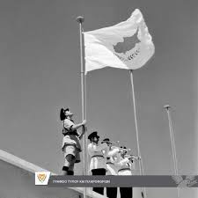

παράδειγμα
ερώτηση
απάντηση
βαθμός
απολυτήριο
βραβείο
λεξικό
έπαρση σημαίας

Slide 35
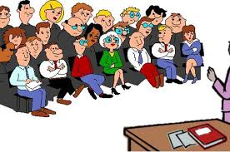
ομάδες
ησυχία
εκδρομές
σχολικές γιορτές
αργίες
επίσκεψη στο μουσείο
συγκέντρωση

Slide 36
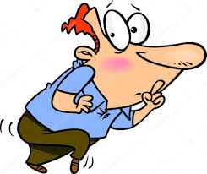
ομάδες
ησυχία
εκδρομές
σχολικές γιορτές
αργίες
επίσκεψη στο μουσείο

Slide 37
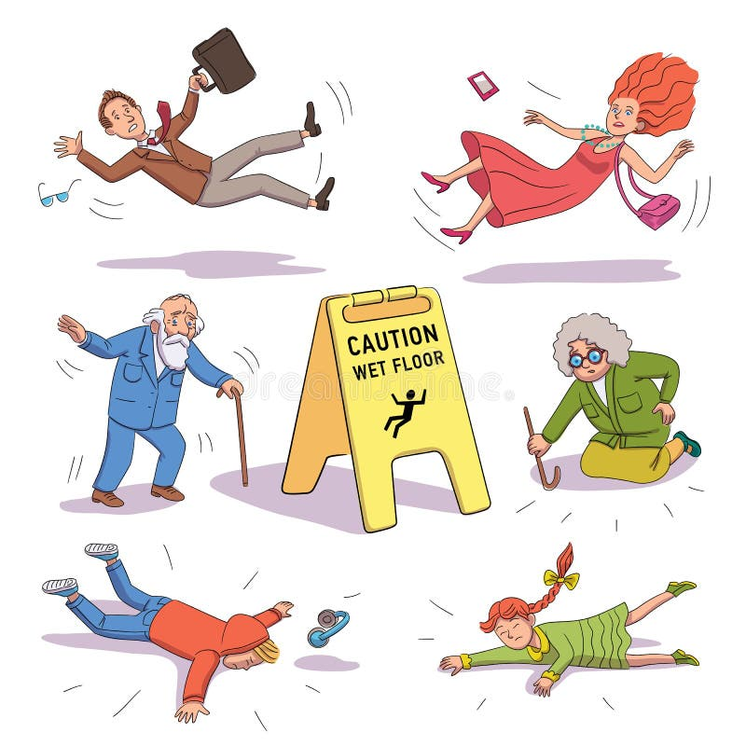
προσοχή
άδεια
άσκηση
δραστηριότητα
διαγώνισμα/τεστ/δοκίμιο
έλεγχος
ποινή

Slide 38
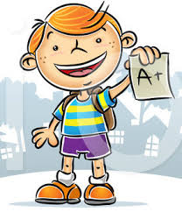
άδεια
άσκηση
δραστηριότητα
βαθμός
διαγώνισμα/τεστ/δοκίμιο
έλεγχος

Slide 39
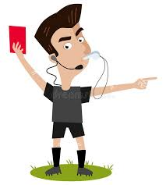
άδεια
άσκηση
δραστηριότητα
διαγώνισμα/τεστ/δοκίμιο
έλεγχος
ποινή
επανάληψη

Slide 40

Διάλειμμα
Διάλειμμα
Διάλειμμα
Διάλειμμα
Διάλειμμα

Slide 41

www.e-charalambous.com

